Slide 1
Использование игровых педагогических технологий на уроках в начальной школе.
Глущенко Т.А.

Slide 2
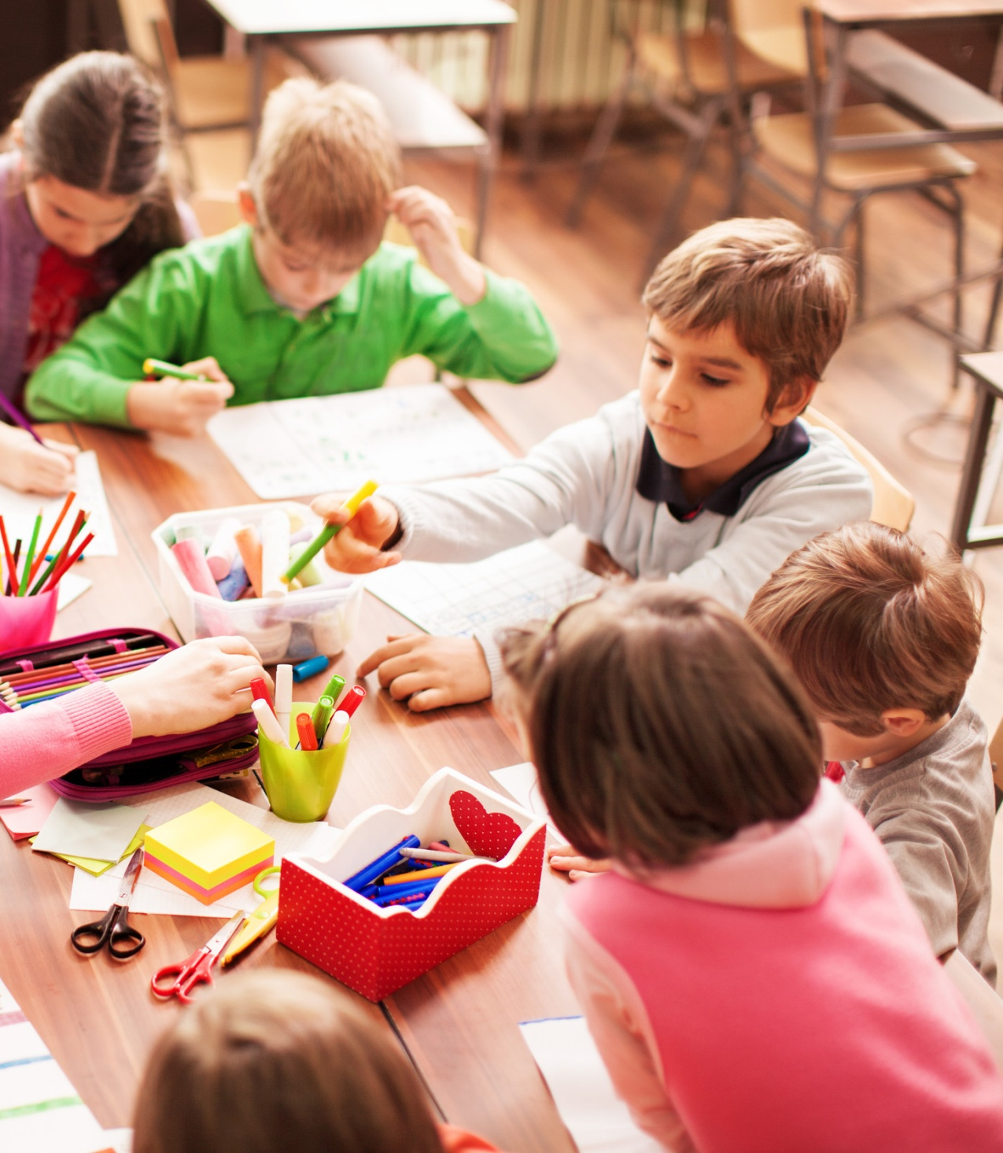
«Игра это огромное светлое окно, через которое в духовный мир ребенка вливается живительный поток представлений, понятий об окружающем мире.»
В.А. Сухомлинский

Slide 3
«Педагогическая технология – это продуманная во всех деталях модель современной педагогической деятельности по проектированию, организации и проведению учебного процесса с безусловным обеспечением комфортных условий для учащихся и учителя».

Slide 4
Педагогические технологии:
1.Информационно – коммуникационная технология.
2.Проектная технология.
3.Технология мастерских.
4.Групповые технологии.
5.Игровая технология.

Slide 5
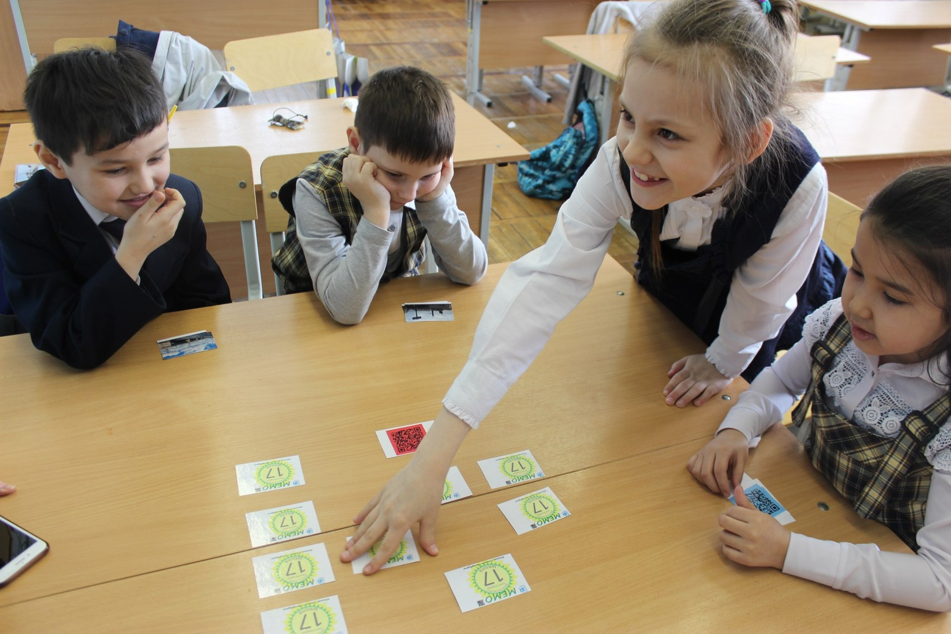
Компоненты игровой деятельности:
• мотивационный;
• ориентационно-целевой;
• содержательно-операционный;
• ценностно-волевой;
• оценочный.

Slide 6
1.Установка на игру
2.Игровая ситуация
3.Игровые задачи
4.Игровые действия
5.Игровое состояние

Slide 7
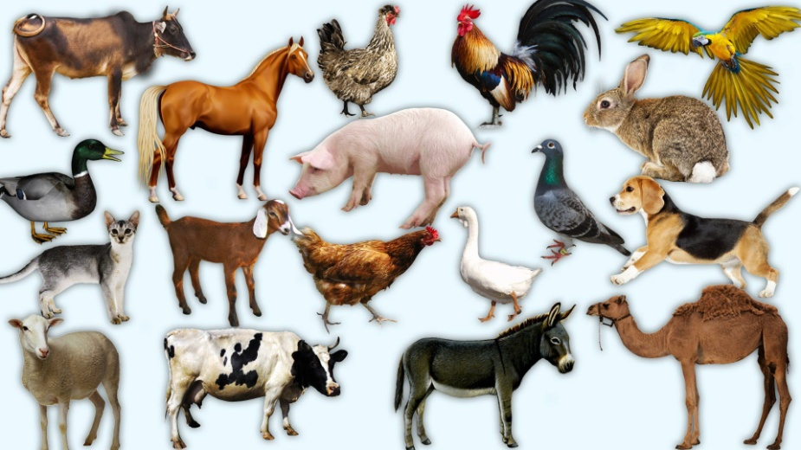
Игровые технологии на уроках
Учащимся раздаются круги с изображениями животных и круглые фишки зелёного и красного цветов.
Дикие и домашние животные

Slide 8
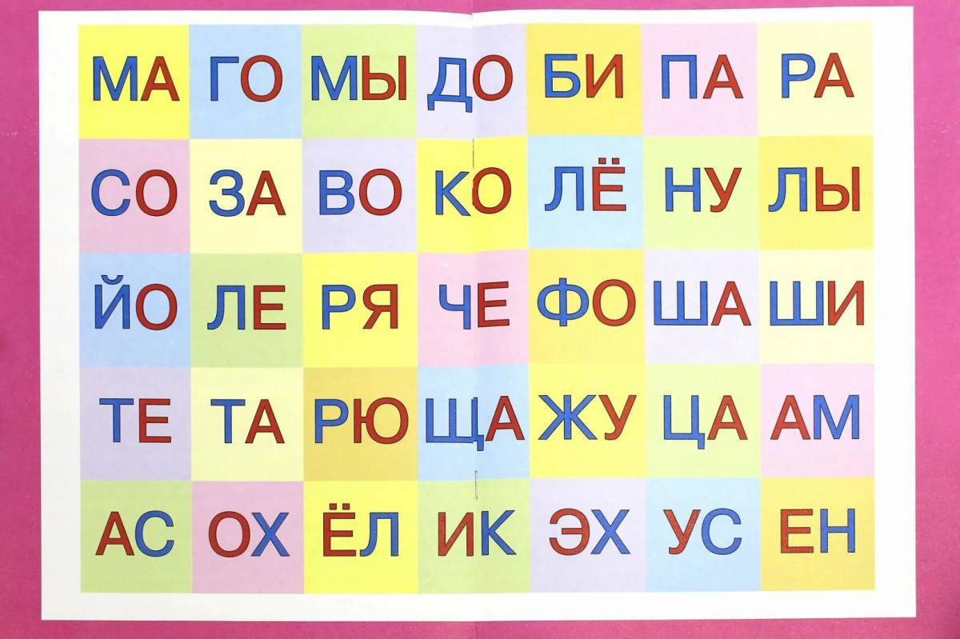
Игровые технологии на уроках
(Класс – 2 команды.)
На доске записаны слоги: ва, зи, лю, ма, ми, пе, ро, та, то; ма, ля, на, ня, ра, ря, ся, тя, ша.
Наборщики

Slide 9
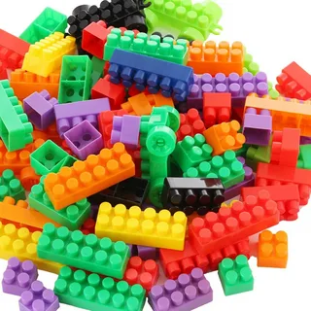
Игровые технологии на уроках
Если взять большое слово,
Вынуть буквы,
Раз и два,
А потом собрать их снова,
Выйдут новые слова.
Конструктор

Slide 10
Игровые технологии на уроках
Из разноцветных геометрических фигур надо составить картинку.
Мозайка

Slide 11
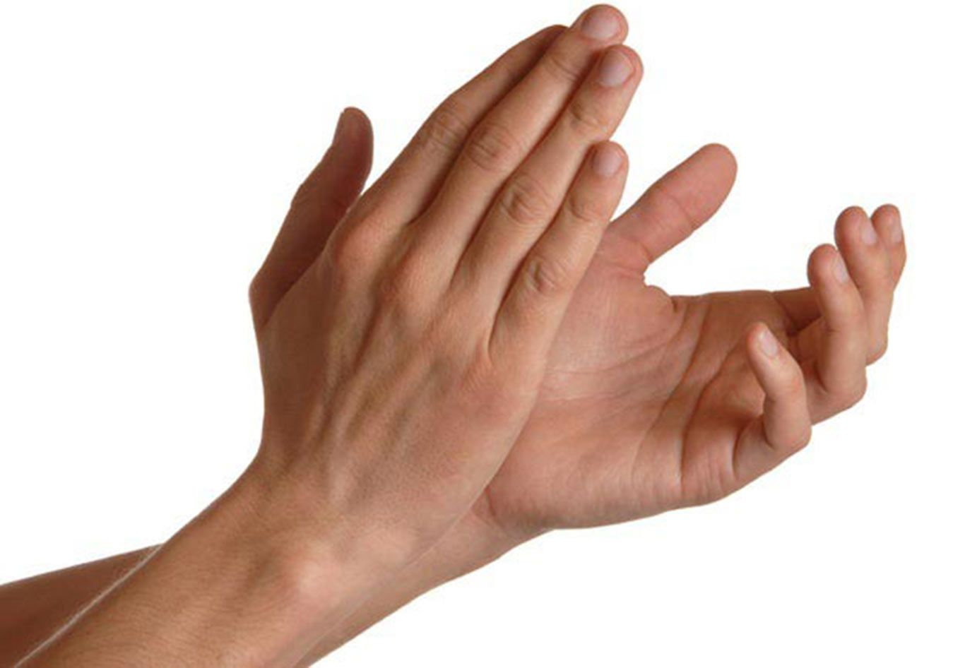
Игровые технологии на уроках
На доске размещены по секторам от 1 до 10 рисунки. Открывая по очереди сектор за сектором, сосчитать число рисунков.
Хлопки

Slide 12
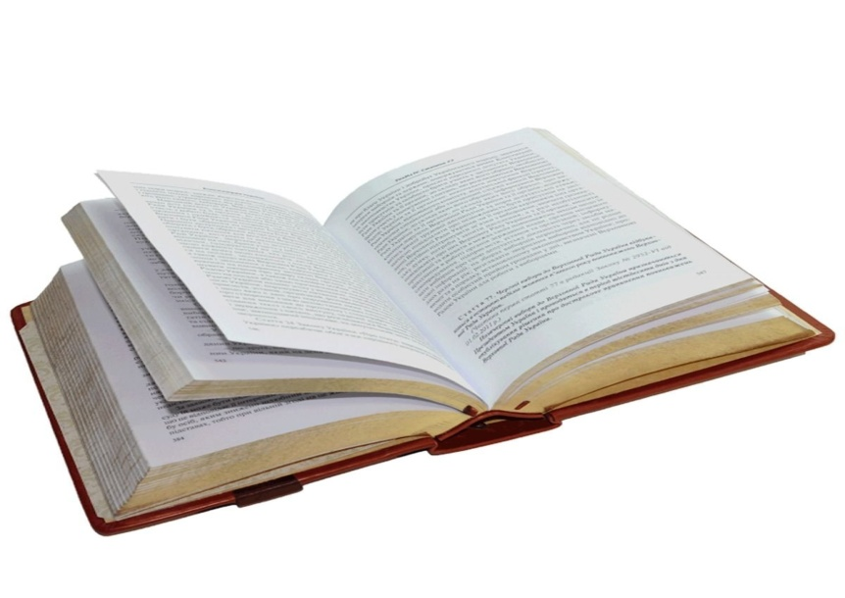
Игровые технологии на уроках
Ведущий начинает читать не сначала, а с любого места, называя только страницу, остальные должны найти это место в тексте и подстроиться под чтение ведущего.
Игра в прятки

Slide 13
Вывод:
• - игровые технологии способствуют повышению интереса, активизации и развитию мышления;
• - несет здоровьесберегающий фактор в развитии и обучении;
• - идет передача опыта старших поколений младшим;
• - способствует использованию знаний в новой ситуации;
• - является естественной формой труда ребенка, приготовлением к будущей жизни;
• - способствует объединению коллектива и формированию ответственности.

Slide 14
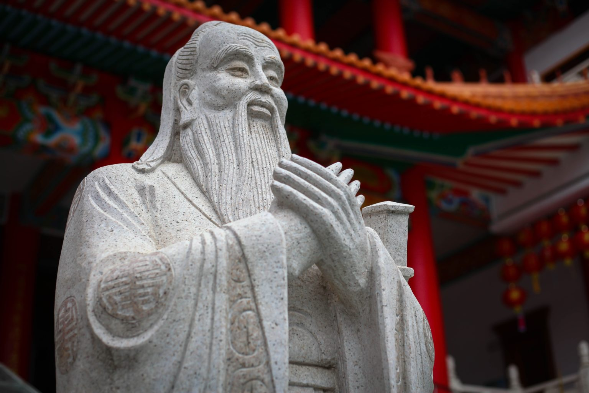
«Учитель и ученики растут вместе».
Конфуций

Slide 15
Спасибо за внимание!!!

